Slide 1








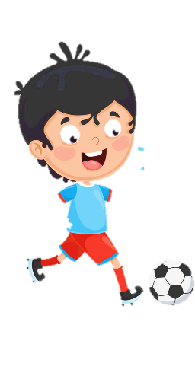
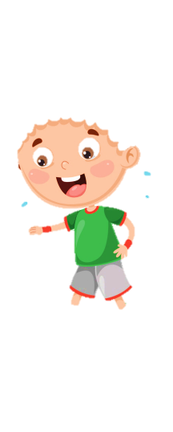
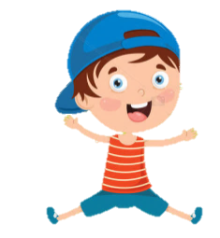
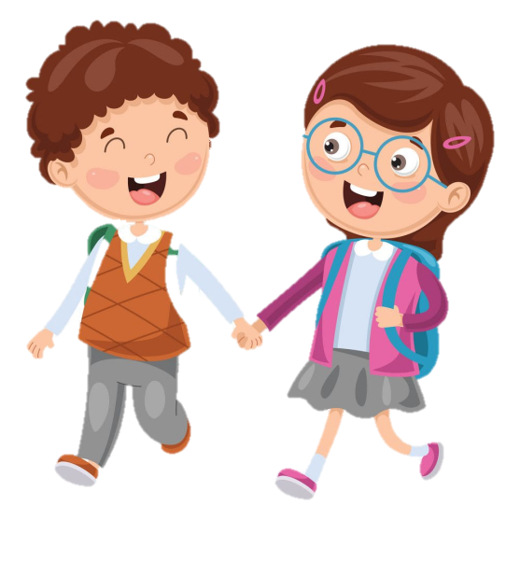



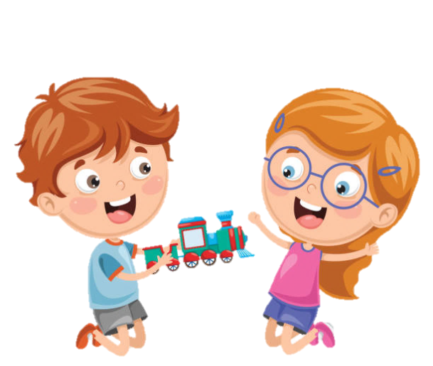




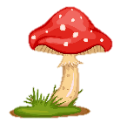

Slide 2
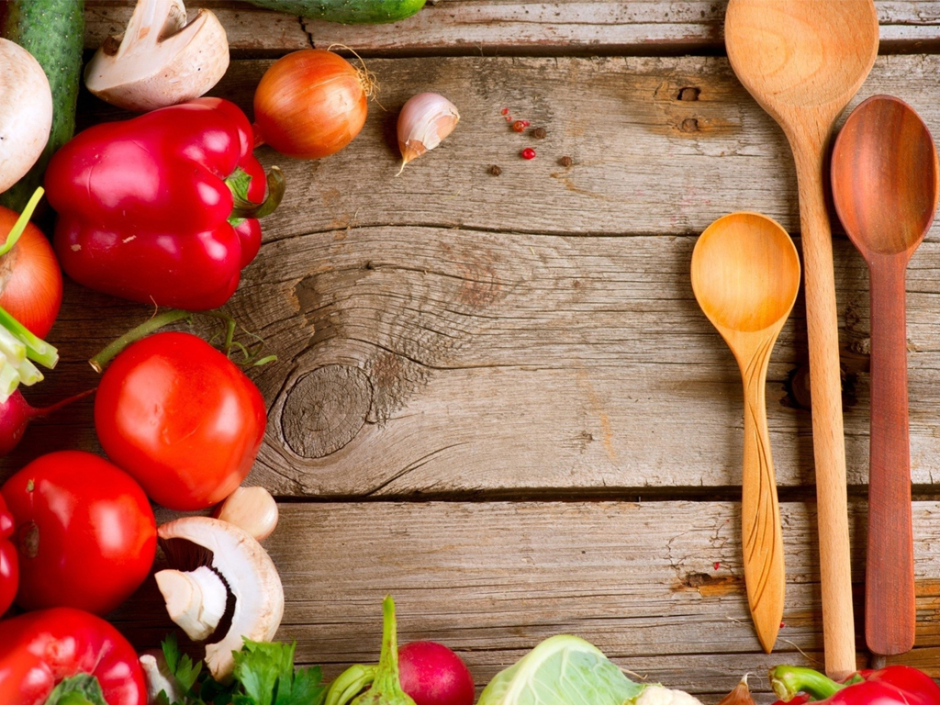

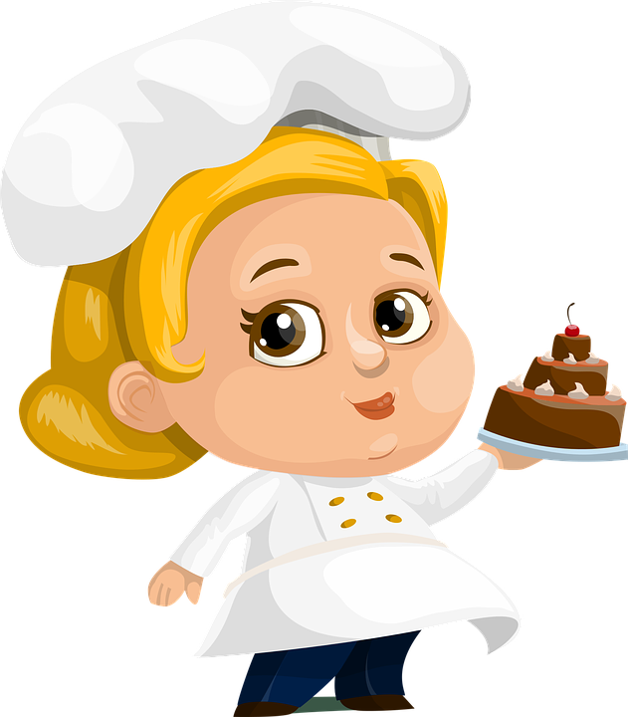
REVIEW 2:
PART 4

Slide 3
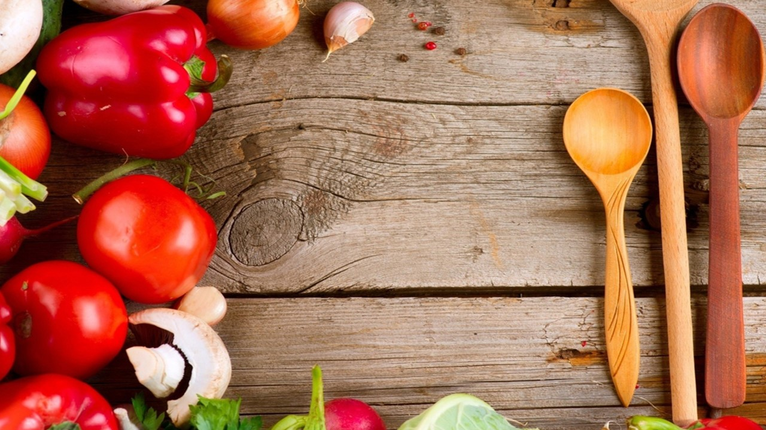
1. Warm up

Slide 4






Slide 5
2. Review

Slide 6


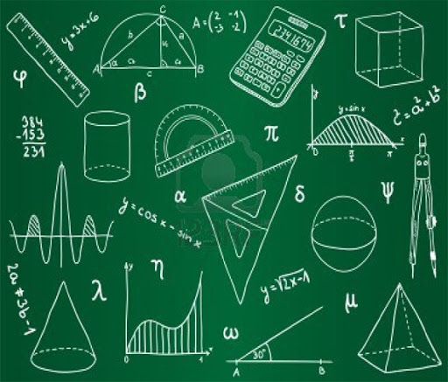
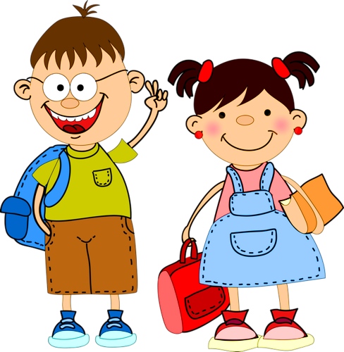
THE BIG WHEEL GAME
0
1
2
3
questions
SPIN
1
0
1
2
2
4
3
4
5
5

Slide 7

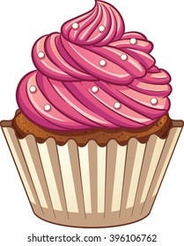


How mαny cupcakes hαve you got?
We’ve got _______ .
12
back

Slide 8
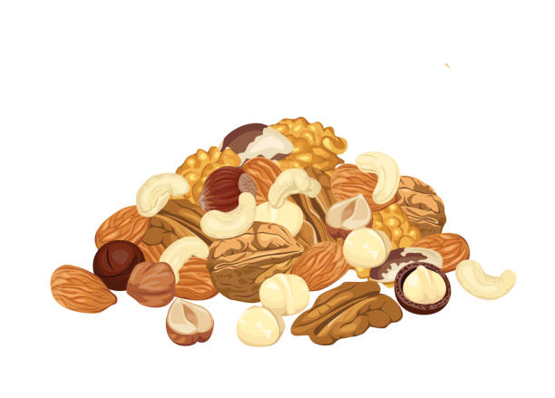
What is your favourite food?
My favourite food is ______.
nuts
back

Slide 9
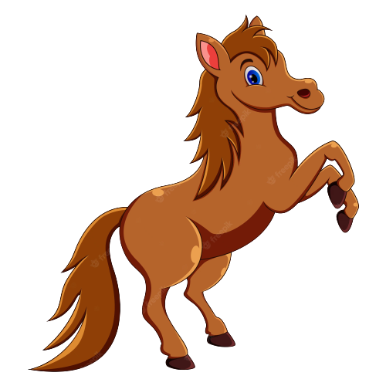

✓
The horses haven’t got wings .
The horses have got wings.
back

Slide 10
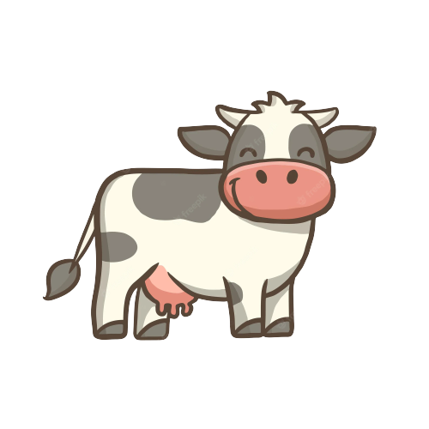
The cows haven’t got a tail.
✓
The cows have got a tail.
back

Slide 11
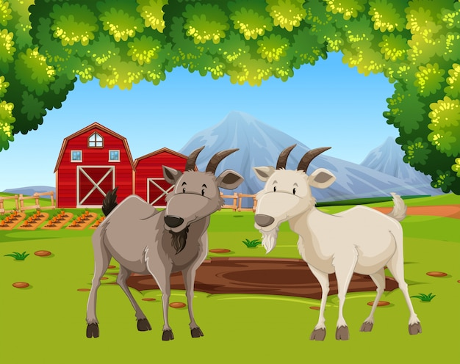
Have you got sheep on the farm?
No, we haven’t!
back

Slide 12



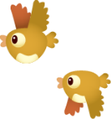


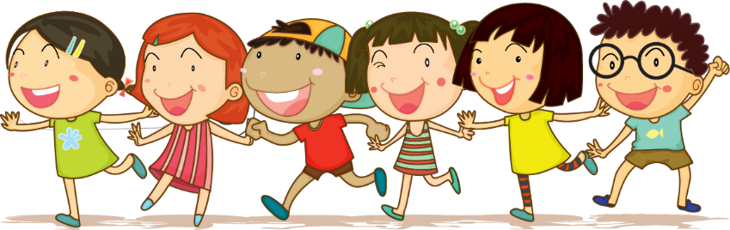
3. Practice
2.Review

Slide 13

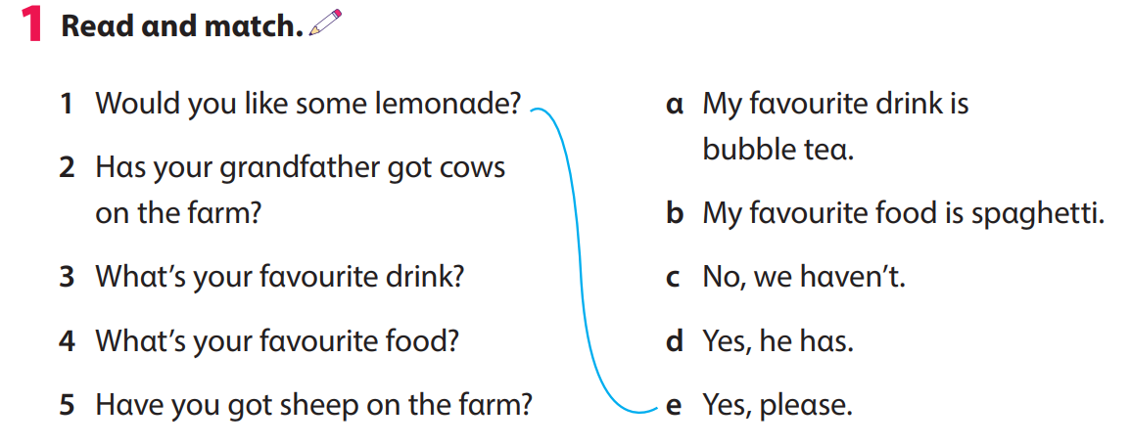

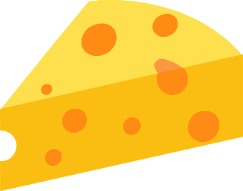

Slide 14
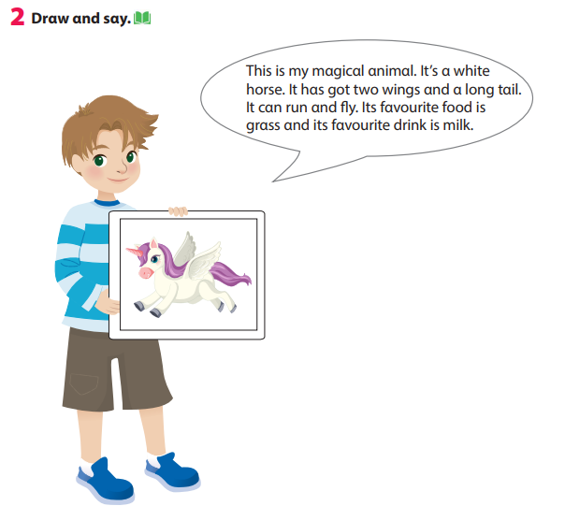

Slide 15




ASSESSMENT
TEAM 1
TEAM 2
TEAM 3
TEAM 4
Vận dụng xuất sắc những kiến thức đã học vào thực hành
Vận dụng tốt những kiến thức đã học vào thực hành
Biết cách vận dụng những kiến thức đã học vào thực hành

Slide 16
4. ASSESSMENT
2.Review

Slide 17
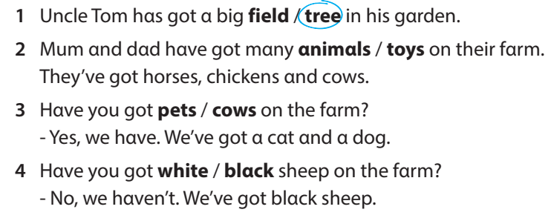

Read and circle.

Slide 18


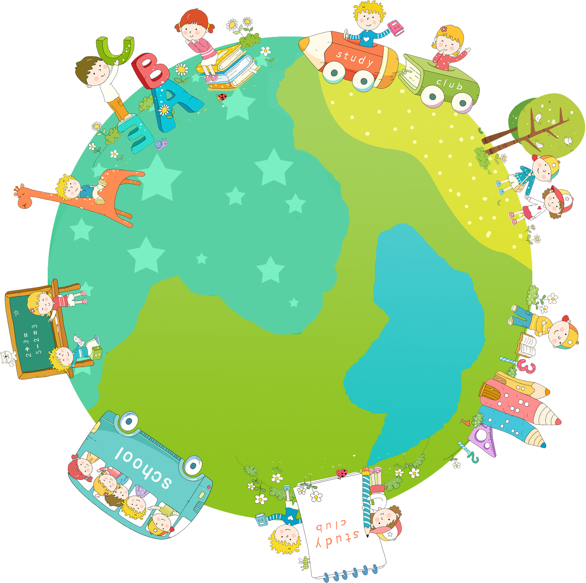
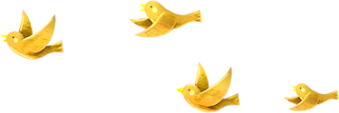
Thank you & goodbye!

